Slide 1
Chess game
made by:
Ρηγίνος Σάββας
Ιωάννης Σιντόρης
Χριστιάνα Σωτηρίου
Σμαράγδα Τσαναή
Αλέξανδρος Τσαπαρας
Στέφανος Φαρδέλλας

Slide 2
Το αρχικο μενου
>class ChessGameMainMenu():
>__init__, root_center, ok, GetGameSetupParams
>__init__(Τκ,Frame,Labels,Entries,Button)
>root_center: Ευθυγραμμίζεται το παράθυρο που δουλεύουμε.
>ok1(Event): Δημιουργείται ένα αρχείο το οποίο αποθηκεύει τις επιλογές των παικτών.
>ok2(Event): Δημιουργείται ένα αρχείο το οποίο αποθηκεύει τις επιλογές των παικτών(Πατώντας Enter).
>GetGameSetupParams: καταστρέφει το παράθυρο και ξεκινάει το παιχνίδι.

Slide 3
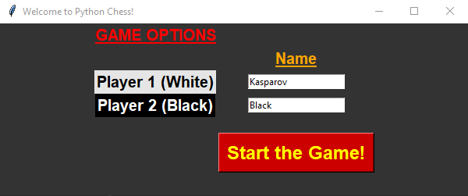
ChessGameMainMenu

Slide 4
ΤΟ ΕΝΔΙΑΜΕΣΟ ΣΤΑΔΙΟ
def main():
root = Tk()
f=open('GAME_OPTIONS.txt','r', encoding = 'utf-8')
datas=[]
for x in f:
datas.append(x)
p1c=datas[1]
p2c=datas[3]
p1color='"{:.5s}"'.format(p1c)
p2color='"{:.5s}"'.format(p2c)
app = MyApp(root,p1color,p2color,0,0)
root.mainloop()

Slide 5
Το παιχνιδι…
class MyApp():
__init__, root_center, chess_score, countdown1, countdown2, countdown3, countdown4, create_canvas, white_play, black_play, quee, bishop, rook, knight, pawn, pawn_change_black, pawn_change_white, window_center, images, position, targetisvalid, position, move, get_possmoves, colorpossmoves, userattack, aiattack, Pawn, Rook, Knight, Bishop, Queen, King, game_ends, announcement, clicked, menu, the_end, end_round, next_round, restart_game, exit_game.
__init__: Αναφορά των ορισμάτων και των μεταβλητών που χρησιμοποιήθηκαν στο παιχνίδι.

Slide 6
…AND WE ARE STILL GOING…
chess_score: Αναγράφονται οι νίκες,τα ονόματα, και τα χρονόμετρα και οι συνολικοί πόντοι των παικτών.
countdown: Υπολογισμός εναπομείναντα χρόνου για να πραγματοποιήσουν την κίνησή τους οι παίκτες.
create_canvas: Δημιουργία σκακιέρας.
white_play: H κίνηση των άσπρων πιονιών.
black_play: Η κίνηση των μαύρων πιονιών.
images: Τοποθέτηση των σκακιστικών αντικειμένων στην σκακιέρα ως gif.
position: Δημιουργία ενός λεξικού με κλειδί τις συντεταγμένες ενός rectangle και τιμή το σύμβολο του πιονιού που βρίσκεται στη θέση αυτή. Εάν το τετραγωνάκι είναι κενό, η τιμή του αντίστοιχου κλειδιού είναι : “ ”.
root_center, window_center: Τοποθετούν κάθε παράθυρο στο κέντρο τη οθόνης.

Slide 7
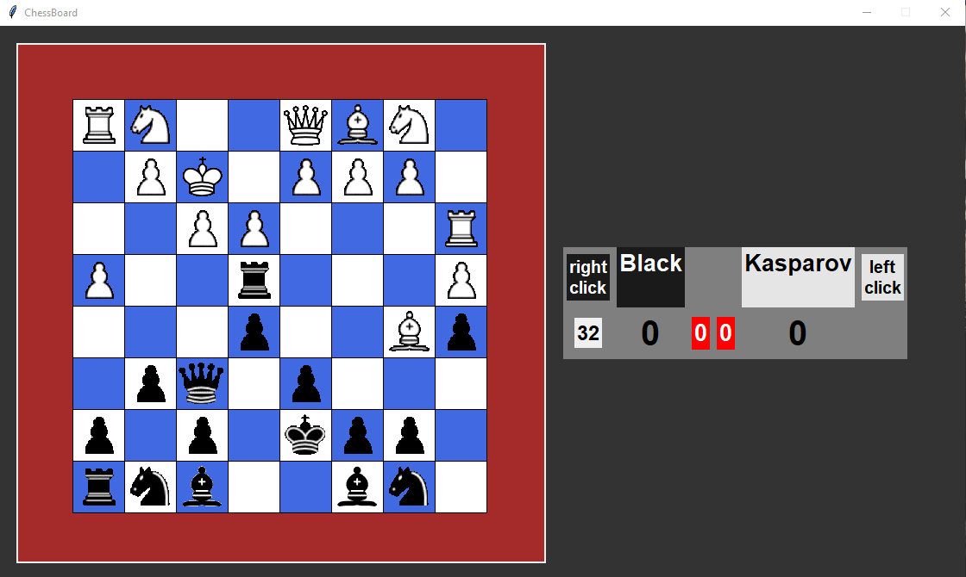

Slide 8
…AND THE ICING ON THE CAKE
targetisvalid: Απαγορεύεται η ύπαρξη δύο πιονιών ίδιου χρώματος στο ίδιο τετράγωνο.
get_possmoves: μου φτιάχνει μια λίστα με τα κέντρα των τετραγώνων στα οποία σύμφωνα με τους κανόνες του παιχνιδιού επιτρέπεται να κινηθεί το πιόνι.
colorpossmoves: παίρνει τα κέντρα της λίστας και δημιουργεί πρασινα τετράγωνα στις θέσεις αυτές.
pawn_change_white, pawn_change_black: Δίνει στα στρατιωτάκια (άσπρα, μαύρα αντιστοιχα) να γίνουν ένα από τα παρακάτω
queen: Επιλογή από το στρατιωτάκι να γίνει βασίλισσα.
bishop: Επιλογή από το στρατιωτάκι να γίνει αξιωματικός.
rook: Επιλογή από το στρατιωτάκι να γίνει πύργος.
knight: Επιλογή από το στρατιωτάκι να γίνει ιππότης.
pawn: Επιλογή από το στρατιωτάκι να παραμείνει στην ίδια μορφή.

Slide 9
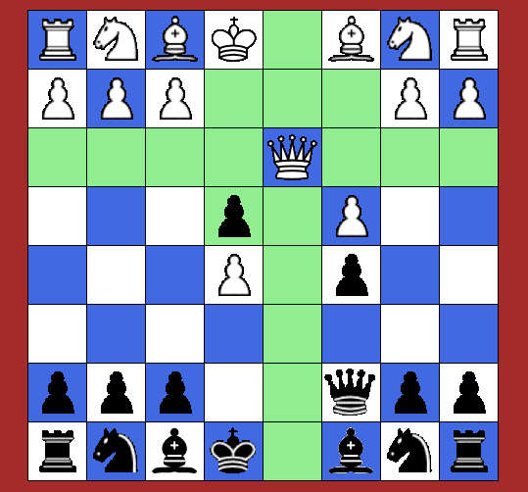
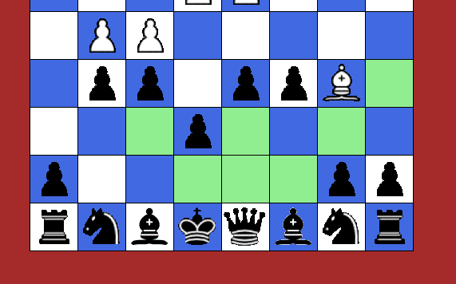
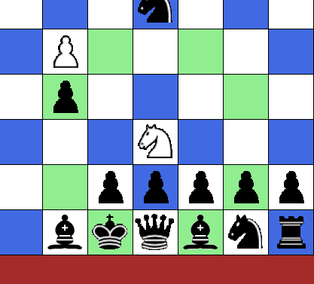
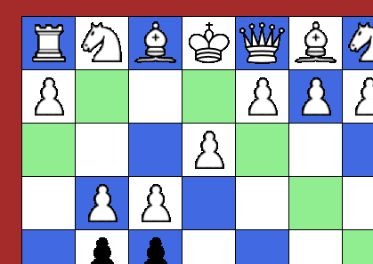
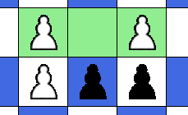

Slide 10
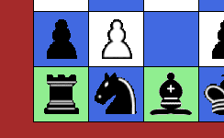


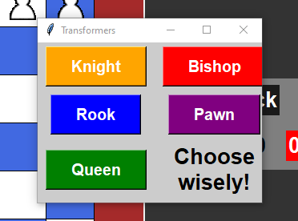
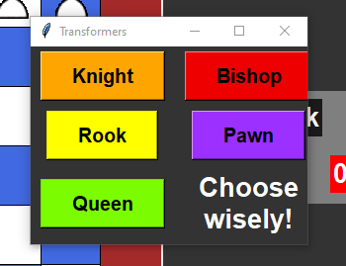

Slide 11
LAST MESSAGE
game_ends: καθορίζει τον νικητή
announcement: ανακοινώνει τον νικητή
clicked: λαμβάνει αν πατήθηκε το κουμπί(Skip)
menu: «καταστρέφει» το καμβά και το Frame(self.f1)
the_end: μενού, στο οποίο εχεις 2 επιλογές(restart_game, exit_game)
end_round: μενού, στο οποιο εχεις 3 επιλογές(next_round, restart_game, exit_game)
next_round: προχωράς στον επόμενο γύρο
restart_game: ξεκινάς το παχνίδι από την αρχή
exit_game: κλείνεις το παιχνίδι

Slide 12
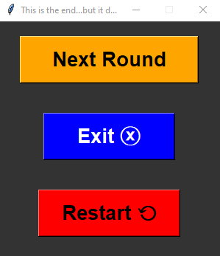
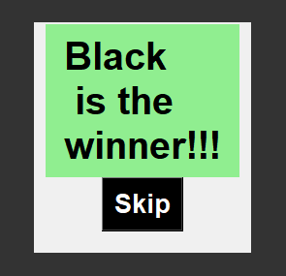
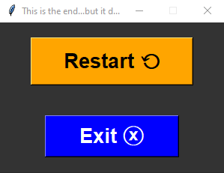


Slide 13
piece
class Piece():
def __init__(self,symbol, team, position, value):
self.symbol = symbol
self.team = team
self.position = position
self.value = value

